Slide 1
Θερμότητα Η θερμότητα μεταφέρεται με ρεύματα
Όνομα δασκάλου
Σχολείο

Slide 2
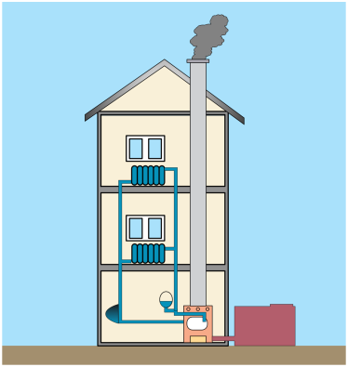
Η θερμότητα μεταφέρεται με ρεύματα- Έναυσμα (1)
Παρατήρησε στο διπλανό σκίτσο το σύστημα κεντρικής θέρμανσης μιας πολυκατοικίας. Χρησιμοποιούμε πετρέλαιο ή φυσικό αέριο που αφού καεί ζεσταίνει το νερό που υπάρχει στον λέβητα. Στη συνέχεια το ζεστό νερό μεταφέρεται μέσα από τις σωλήνες στα «σώματα» του καλοριφέρ. Από εκεί η θερμότητα μεταδίδεται από τα ζεστά σώματα στον αέρα που βρίσκεται γύρω από αυτά.

Slide 3
Η θερμότητα μεταφέρεται με ρεύματα- Έναυσμα (1)
Το νερό όμως και ο αέρας δεν είναι καλοί αγωγοί της θερμότητας, αφού είναι υγρό και αέριο αντίστοιχα.
Άρα πώς έγινε η μεταφορά της θερμότητας;

Slide 4
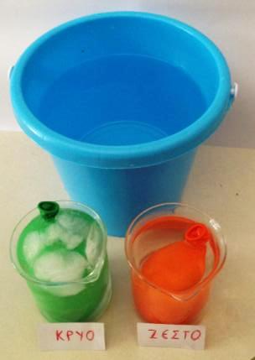
Η θερμότητα μεταφέρεται με ρεύματα- Πειραματισμός (1)
Βάλε λίγο νερό σε δύο μπαλόνια. Δέσε τα μπαλόνια προσπαθώντας να μη μείνει αέρας μέσα τους.
Βάλε το ένα μπαλόνι σε παγωμένο και το άλλο σε ζεστό νερό.
Μετά από πέντε λεπτά ρίξε τα μπαλόνια στον κουβά, τον οποίο έχεις γεμίσει με νερό από τη βρύση.

Slide 5
Η θερμότητα μεταφέρεται με ρεύματα- Πειραματισμός (1)
Τι παρατηρείς;

Slide 6
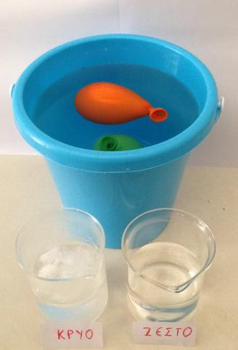
Η θερμότητα μεταφέρεται με ρεύματα- Πειραματισμός (1)
Το μπαλόνι με το ζεστό νερό ανεβαίνει προς την επιφάνεια και επιπλέει ενώ το μπαλόνι με το κρύο νερό καταβυθίζεται.

Slide 7
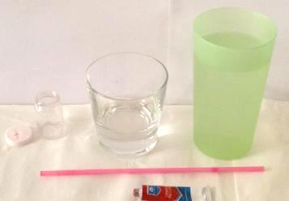
Η θερμότητα μεταφέρεται με ρεύματα- Πειραματισμός (2)
Γέμισε ένα μπουκάλι με νερό βρύσης κι ένα ποτήρι με ζεστό χρωματισμένο νερό. Σε ένα χοντρό χαρτόνι άνοιξε μία τρύπα. Χρησιμοποιώντας το χαρτόνι τοποθέτησε το μπουκάλι πάνω στο ποτήρι, όπως βλέπεις στην εικόνα. Πρόσεξε ώστε η τρύπα του χαρτονιού να βρίσκεται κάτω από το στόμιο του μπουκαλιού.

Slide 8
Η θερμότητα μεταφέρεται με ρεύματα- Πειραματισμός (2)
Τι παρατηρείς να συμβαίνει στο χρωματισμένο νερό;

Slide 9
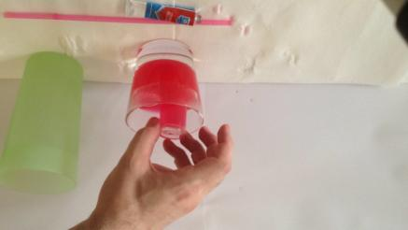
Η θερμότητα μεταφέρεται με ρεύματα- Πειραματισμός (2)
Το χρωματισμένο νερό ανεβαίνει από το κάτω ποτήρι προς το πάνω.

Slide 10
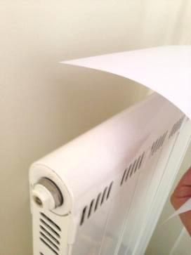
Η θερμότητα μεταφέρεται με ρεύματα- Πειραματισμός (3)
Κράτησε ένα φύλλο χαρτί πάνω από ένα «αναμμένο» θερμαντικό σώμα.
Τι παρατηρείς;
Σύγκρινε την παρατήρησή σου με αυτήν στο προηγούμενο πείραμα

Slide 11
Η θερμότητα μεταφέρεται με ρεύματα- Πειραματισμός (3)
Το άκρο του φύλλου κινείται προς τα πάνω. Η αιτία είναι ο ζεστός αέρας που κινείται προς τα πάνω, όπως ακριβώς και το ζεστό νερό προηγουμένως.

Slide 12
Η θερμότητα μεταφέρεται με ρεύματα- Συμπέρασμα
Χρησιμοποιώντας τις λέξεις στο μπλε πλαίσιο προσπαθήστε να καταλήξετε σε ένα συμπέρασμα που να περιγράφει τις προηγούμενες παρατηρήσεις σας.

Slide 13
Η θερμότητα μεταφέρεται με ρεύματα- Συμπέρασμα
Στα υγρά και στα αέρια η θερμότητα μεταφέρεται και με ρεύματα. Το υγρό ή ο αέρας που έχει μεγαλύτερη θερμοκρασία μετακινείται προς τα πάνω μεταφέροντας θερμότητα.

Slide 14
Η θερμότητα μεταφέρεται με ρεύματα- Εφαρμογή (1)
Μπορείς να περιγράψεις με συντομία τη λειτουργία του συστήματος κεντρικής θέρμανσης;

Slide 15
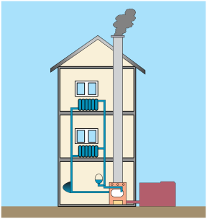
Η θερμότητα μεταφέρεται με ρεύματα- Εφαρμογή (1)
Καθώς το πετρέλαιο ή το φυσικό αέριο καίγεται, θερμαίνεται το νερό στον λέβητα. Το ζεστό νερό βοηθιέται από τον κυκλοφορητή να φτάσει πιο γρήγορα στα δωμάτια, μεταφέροντας με ρεύματα τη θερμότητα στα «σώματα». Ο αέρας κοντά σ’ αυτά θερμαίνεται και ανεβαίνει προς τα πάνω, μεταφέροντας με ρεύματα τη θερμότητα στο δωμάτιο.

Slide 16
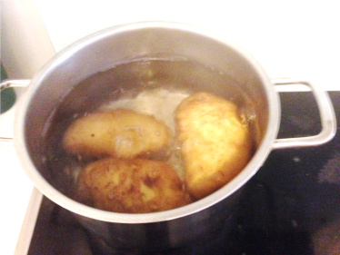
Η θερμότητα μεταφέρεται με ρεύματα- Εφαρμογή (2)
Με ποιο τρόπο μεταδίδεται η ενέργεια από το μάτι της κουζίνας στην κατσαρόλα και με ποιο τρόπο μεταφέρεται στις πατάτες;

Slide 17
Η θερμότητα μεταφέρεται με ρεύματα- Εφαρμογή (2)
Από το «μάτι» στης κουζίνας η θερμότητα μεταδίδεται με αγωγή στην κατσαρόλα. Μέσα στο νερό, η θερμότητα μεταφέρεται με ρεύματα και καταλήγει στις πατάτες.

Slide 18
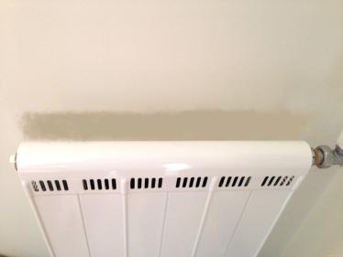
Η θερμότητα μεταφέρεται με ρεύματα- Εφαρμογή (3)
Στον αέρα υπάρχουν διάφορα σκουπιδάκια τόσο μικρά, που δεν μπορούμε να τα δούμε. Μπορείς να εξηγήσεις γιατί μαυρίζει ο τοίχος πάνω από τα θερμαντικά σώματα;

Slide 19
Η θερμότητα μεταφέρεται με ρεύματα- Εφαρμογή (3)
Καθώς ο ζεστός αέρας ανεβαίνει προς τα πάνω, παρασύρει μαζί του μικρά σκουπιδάκια και σκόνη, που κολλάνε στον τοίχο πάνω από τα θερμαντικά σώματα και τον μαυρίζουν.

